Slide 1

PRVNÍ POMOC
Mgr. Dana Dolanová

Slide 2
Co je první pomoc?
Soubor opatření nebo léčení, jenž se při poranění nebo náhlém onemocnění poskytne postiženému ještě před příchodem specializované pomoci.
Soubor jednoduchých a účelných opatření, která mohou být poskytnuta kýmkoli, kdekoli a kdykoli jako bezprostřední pomoc při náhlém postižení zdraví.
Bezprostřední, většinou laická pomoc poskytována zraněné nebo nemocné osobě.

Slide 3
CÍL PP
Zachránit život.
Zabránit zhoršení stavu.
Snížit výskyt komplikací.
Zkrátit rekonvalescenci.

Slide 4
Postup při poskytování PP
zhodnotit situaci bez ohrožení vlastního zdraví a života,
zjistit příznaky úrazu nebo onemocnění,
poskytnout neodkladnou první pomoc,
přivolat specializovanou pomoc.

Slide 5
Dělení PP
Technická (vytvořit podmínky pro poskytování zdrav. PP – vyprostit, přesunout na bezpečné místo)
Laická (opatření bez specializovaného vybavení, přivolání ZZS, péče o postiženého do příjezdu ZZS, nebo improvizovaný transport)
Odborná zdravotnická PP (aplikace léků, použití dg. a th. postupů...)

Slide 6
Záchranné složky ČR
ZZS Zdravotnická záchranná služba
155, 112
HZS Hasičský záchranný sbor
150, 112
PČR Policie České republiky
158, 112
MP Obecní a městská policie
156
AČR Armáda České republiky
ZBK Záchranné brigády kynologů
VZS Vodní záchranná služba
LZS Letecká záchranná služba
HS Horská služba

Slide 7
Záchranný řetězec
Okamžité opatření – poskytnutí PP při stavech ohrožujících život.
Přivolání specializované pomoci.
Poskytnutí první pomoci u ostatních poranění a stavů.
Léčba a převoz do nemocnice záchrannou službou.
Definitivní ošetření v zdravotnickém zařízení.

Slide 8
Řetězec přežití
Časný přístup
Časná KPR
Časná defibrilace
Časná rozšířená resuscitace
!!! maximální zkrácení doby od vzniku zástavy srdce do obnovení spontánní srdeční akce a krevního oběhu !!!

Slide 9

Řetězec přežití
„REŤAZ ŽIVOTA“
Včasné rozpoznanie
a privolanie pomoci
Včasná
defibrilácia
Poresuscitačná
starostlivosť
Včasná KPR
Prevencia zastavenia
obehu
Navrátenie kvality
života
Nestrácať čas
Reštart činnosti
srdca (obehu)

Slide 10
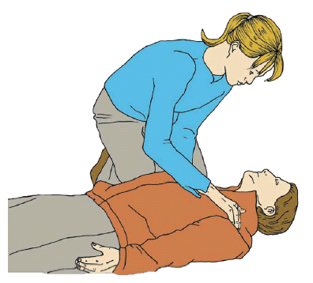
Vyšetření postiženého
Subjektivní příznaky: bolest, dušnost, žízeň, nauzea, únava, slabost, úzkost, strach, závrať, pocit chladu, ztráta paměti, krepitace, hlad...
Objektivní příznaky, FF:

Slide 11
Vyšetření postiženého – obj.
POHLEDEM – stav celistvosti postavy, komunikace, stav vědomí, poloha postiženého, poruchy hybnosti, dýchání, dušnost, kašel, stav kůže a sliznic, rány, krvácení (z ran a přirozených otvorů tela), cizí tělesa, deformace, zvracení, křeče.
POSLECHEM – dýchání, srdeční akce, zvuky vydávané poraněným.
POHMATEM – tep, telesná teplota, citlivost, dýchání, krevní tlak.
POKLEPEM – nad dutými orgány.
ČICHEM – aceton, alkohol, spálenina, ředidla, plyn, fekálie, moč...

Slide 12
Fyzikální vyšetření postiženého
HLAVA
Vlasatá část (krvácení, deformace)
Obličej (barva kůže, výraz tváře, pot, deformity, otoky)
Oči (otevření, spontánní, na oslovení nebo bolestivý podnet, stav zornic – velikost, symetrie, poloha, reakce na osvit)
Nos (tvar, vytékání tekutin, krve)
Ústa (cizí tělesa, stav chrupu, zápach, zvratky, zbytky potravy)
Uši (zda postižený slyší, cizí tělesa, vytékání krve nebo mozkomíšního moku

Slide 13
Fyzikální vyšetření postiženého
KRK – tep, krční páteř...
HRUDNÍK – deformace, rány, ryhlost, hloubku, pravidelnost a namáhavost dechu, dechové fenomény...
BŘICHO – stav břišní steny, celistvost, prohmatnost, rány, hematomy...
KONČETINY- celistvost kostí, deformace, stav
a funkčnost kloubů, stav kůže...

Slide 14
Přehled nejčastějších situací v první pomoci
Krvácení
Šokové stavy
Termické poranění, el. proud
Poranění hrudníka, břicha
Úrazy a onemocnění pohybového systému
Mozkolebeční poranění, onemocnění CNS
Autonehody
Intoxikace

Slide 15
Krvácení - dělení
Dle rychlosti – náhlé X pozvolné
Dle rozsahu poranění – malé X velké
Dle směru projevu – zevní X vnitřní
Dle postižené cévy – tepenné
žilní
vlásečnicové
smíšené

Slide 16
KRVÁCENÍ PP
postupujte velice rychle,
postiženého položte nebo posaďte,
elevujte končetinu nad úroveň srdce (↓ tlaku v končetině),
stlačte ránu pevně přes kus tkaniny rukou,
přiložte tlakový obvaz,
dbejte na co nejvyšší sterilitu a svou bezpečnost – gumové rukavice, igelitový sáček...,
stisknout tlakový bod,
v případě nutnosti použít zaškrcovadlo,
přivolejte ZZS,

Slide 17
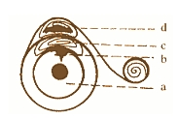

TLAKOVÝ OBVAZ
Sterilní krytí
Tlaková vrstva
Fixační vrstva
a) paže
b) krvácející rána
c) sterilní krytí rány
d) tlaková vrstva
Tlakový obvaz nelze použít tam, kde je v ráně cizí těleso (hřebík, sklo…) nebo při otevřené zlomenině s tepenným krvácením.
Pozn.: neutahujeme příliš;
do tlakového obvazu nepatří mince, nůž, kámen, dřevo…

Slide 18
„5Z“ při krvácení
Zjistit krvácení
Zatlačit v raně
Zvednout nad srdce
Zabránit šoku
Zabezpečit transport

Slide 19
PROTIŠOKOVÁ OPATŘENÍ „5T“
TICHO
- uklidňujeme postiženého
TEPLO
– zamezíme tepelným ztrátám,
nikdy nenecháme ležet na holé zemi
TEKUTINY
– žádné nepodáváme, zvlhčujeme sliznice
TIŠENÍ BOLESTI
– zástava krvácení, znehybnění zlomenin
TRANSPORT
– zajistíme co nejrychleji
v protišokové poloze

Slide 20
Poškození teplem
Úpal
Úžeh
Mdloba (synkopa) z horka
Tepelné vyčerpání (exhausce)
Popáleniny (termální, chemické, el. proudem, inhalační)

Slide 21
PP U POPÁLENIN - TECHNICKÁ
zabránit dalšímu působení tepla,
odstranění z dosahu horkého předmětu event. vynesení z hořícího prostředí,
svlečení horkého, mokrého, event. hořícího oděvu, snímáme prstýnky, šperky z popálených ploch.

Slide 22

PP U POPÁLENIN – ZDRAVOTNICKÁ (1)
posazení, či položení postiženého,
postupujeme přísně sterilně,
provádíme prevenci šoku,
dostatečně dlouho chladíme
(dokud přináší úlevu), alespoň však 20 minut.
Správné chlazení snižuje celkový stupeň poškození
tkáně, zmenšuje bolestivost, působí protišokově.
Chladíme nejlépe tekoucí studenou vodou.
U velmi malých dětí chlazení provádíme velmi opatrně
z důvodu hrozícího chladového šoku.

Slide 23
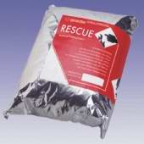
PP U POPÁLENIN – ZDRAVOTNICKÁ (2)
Ránu sterilně překryjeme - nejlépe originálním zdravotnickým materiálem, nebo improvizace
Pokud se jedná o popálenou
končetinu, tak ji po ošetření
šetrně zafixujeme.

Slide 24
PP U POPÁLENIN – ZDRAVOTNICKÁ(3)
Puchýře nepropichujeme!!!
Příškvary (oděv, dehet) nestrháváme, pouze na volném okraji odstřihneme.
Nikdy nepoužíváme žádné masti, zásypy či léky proti bolesti. Mohou zkreslit pozdější lékařskou diagnózu.
Dáváme obzvlášť velký pozor na příznaky šoku, u rozsáhlejších popálenin provádíme preventivní protišokové opatření. Kontrola VF!!!
Při sterilním krytí rukou vkládáme mezi prsty záložky z gázy.

Slide 25
Poškození chladem
Celkové podchlazení
Omrzliny

Slide 26

PP PŘI PODCHLAZENÍ (1)
Ochrana před dalším prochladnutím (deky, fólie, oděv a teplo zachránců) , vyneseme postiženého z nepříznivého prostředí (do závětří, sucha, teplého prostoru..)
U postižených při vědomí provádíme pasivní a aktivní pohyby končetin, podáváme teplé nápoje s vit. C, nepodáváme léky ani alkohol.

Slide 27
PP PŘI PODCHLAZENÍ (2)
U postižených v bezvědomí, kdy TT neklesla pod 35 °C
zajistíme průchodnost DC,
přiložíme teplý obklad na hrudník a přední polovinu krku,
neohříváme končetiny, netřeme ani nemasírujeme,
neměníme polohu postiženého,
zabalíme do teplých přikrývek,
po nabytí vědomí podáváme teplé tekutiny s vit. C.,
oteplování musí být postupné, nikoli prudké.

Slide 28
PP PŘI PODCHLAZENÍ (3)
U postižených v bezvědomí, kdy TT klesla pod 30 °C
zástava VF – zahajujeme KPR
zabalíme postiženého do teplých přikrývek
po obnovení VF a vědomí podáváme teplé tekutiny
ošetříme omrzliny
ZZS - transport při těžkých omrzlinách a podchlazení vleže vrtulníkem.

Slide 29
PP PŘI OMRZLINÁCH
přerušíme chlad a vlhko = prostředí,
svlékáme a zouváme opatrně, hrozí stržení puchýřů,
postiženou oblast bez puchýřů můžeme ponořit do vlažné vody,
postiženou oblast s puchýři kryjeme lehkým aseptickým obvazem, nesmí stlačovat,
pokud je celkový stav dobrý – teplé tekutiny s vitamínem C,
postižený nesmí kouřit (zúžení cév a prohloubení omrzlin),
při rozvoji šoku – protišoková opatření,
ZZS.

Slide 30
Poranění kloubů a kostí
Distorze
Luxace, subluxace
Contuze
Zlomeniny

Slide 31
PP při poranění kloubů
Postiženého posadíme nebo položíme.
Postižený kloub nikdy nenapravujeme.
Otok a bolest zmírňujeme chlazením.
Pro menší klouby použijeme elastické obinadlo, náplast nebo improvizaci.
Velké klouby na HK fixujeme šátkem k tělu.
Klouby na DK fixujeme dlahou nebo svazujeme obě končetiny k sobě.

Slide 32
PP při poranění kostí
svévolně nenapravovat,
znehybnění zraněné části těla v poloze, ve které je aktuálně,
ke znehybnění použít dlahy nebo improvizaci pomocí holí nebo rovných větví a pod.,
DKK pevně svázat k sobě,
otevřenou zlomeninu překrýt nejdříve sterilním krycím obvazem (ohrádka),
vždy znehybnit kloub nad a pod zlomeninou,
protišoková opatření,
ZZS.

Slide 33
PP PŘI PORANĚNÍ KRČNÍ PÁTEŘE
postiženého ošetřujeme v poloze, ve které jsme jej našli,
s hlavou se nesmí hýbat, nepředkláníme, nezakláníme, neotáčíme,
při poloze na zádech – fixujeme krční páteř límcem (můžeme improvizovat stočeným ručníkem) hlavu obložíme vhodnými předměty,
při poloze na břiše – zajistíme,
aby se nehýbal, hlavu obložíme (polštáři, knihami, brašnami, pytlíky s pískem),
neustálá kontrola VF,
dojde li k bezvědomí – poloha na zádech, jen předsunutí dolní čelisti, bez záklonu hlavy,
transport na tvrdé podložce, kde je přikurtován.

Slide 34
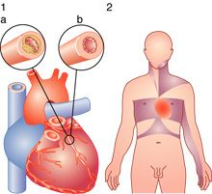
IM – PRVNÍ POMOC
Naprostý fyzický a psychický klid.
Poloha v polosedě.
Zajistit přívod čerstvého vzduchu (otevřít okno).
Odhalit hrudník.
NITROGLYCERIN tbl. pod jazyk.
Kontrola VF.
Při selhávání VF → KPR.
ZZS.
www.exilskupina.info/index.php?co=souhrnpp.

Slide 35
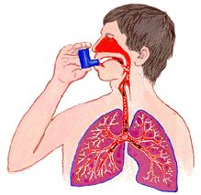
PP PŘI DUŠNOSTI
Fowlerova nebo ortopnoická poloha.
Naprostý fyzický + psychický klid.
Čerstvý vzduch.
Uvolnění oděvu.
Podání ordinovaných léků (při vědomí).
Kontrola VF, při selhávání KPR.
ZZS.
www.exilskupina.info/index.php?co=souhrnpp.

Slide 36
PP LARYNGITIDA, EPIGLOTITIDA
Přivolání RZP.
Zabalení do přikrývky.
Chladný vlhký vzduch (u otevřeného okna, koupelna).
Cucat led.
Nikdy ne poloha vleže (může být epiglotitis).
Rektální kortikoidy (Rectodelt supp. při opakovaném záchvatu).
Transport do ZZ.

Slide 37
KŘEČOVÉ STAVY
dráždění nebo onemocnění CNS
PŘÍČINY:
úraz CNS
přehřátí
stavy po hypoxii
epilepsie
CMP
infekce CNS
metabolické poruchy (DM)
psychické poruchy
febrilní křeče
intoxikace - otravy

Slide 38
EKLAMPSIE = EPH GESTÓZA
závažná, někdy dokonce smrtelná komplikace těhotenství, k níž dochází po 20. týdnu těhotenství, ale nejčastěji před porodem nebo při porodu
PŘÍZNAKY:
otoky (DKK, rukou)
hypertenze
proteinurie
křeče s bezvědomím

Slide 39
KŘEČOVÉ STAVY – PP OBECŇĚ
Zajistit klid (v průběhu a zejména po křeči)
Nepoužívat násilí
Uložit na měkkou podložku
Zajistit bezpečnost pacienta
Sledovat jak dlouho křeče trvaly a jaký byl jejich charakter (tonicko – klonické)
Kontrola vědomí a VF
ZZS
U svalových křečí z velké námahy natáhneme sval do násilné extenze a jemně masírujeme; podáváme iontové nápoje (slaná voda).

Slide 40
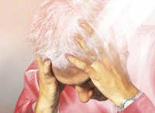
EPILEPSIE - PP
Závisí na frekvenci záchvatů a předchozí zkušenosti postiženého s ní
Zachovat klid
Položit postiženého na zem, měkká podložka
Zabránit úrazu- odstranit z dosahu nebezpečné předměty
Neomezovat v pohybu
Nevkládat nic do úst
Po záchvatu kontrola VF, stav vědomí
Zabezpečit dostatečný odpočinek po záchvatu – spánek (ticho, klid, tma)
Zůstaneme s postiženým do plného návratu vědomí
Epileptický záchvat může dostat každý z nás a to kdykoliv v průběhu života…

Slide 41
ZZS voláme při:
Status epilepticus – jeden záchvat za druhým
velký záchvat (grand mal) trvá déle než 5 - 10 minut (do této doby se nepočítá fáze spánku po záchvatu)
druhý velký záchvat se objeví s odstupem méně než jedné hodiny od prvního
připojují se menší záchvaty v rozmezí 20-30 minut nebo se v tomto rozmezí častěji opakují.
po záchvatu přetrvává zmatenost
postižený při záchvatu zranil nebo se necítí dobře.
jednalo se o první záchvat v životě.

Slide 42
FEBRILNÍ KŘEČE
dramatická událost
u dětí do 6 let
při TT nad 38°C
dítě upadá do bezvědomí
záchvat křečí může trvat několik desítek vteřin až 5 min.
PP: rozbalení dítěte, ochlazení, antipyretika –
(Paralen supp.,Brufen)
ZZS – pediatrické odd.
Mnohé křeče při ↑ TT mylně zaměněny za febrilní
– nejúčinnější prevence – zábaly, včasná péče
o dítě s horečkou.

Slide 43
PŘÍZNAKY :
RYCHLÝ NÁSTUP
POMALÝ NÁSTUP
„OPILOST“
AGRESE
„OPILOST“
AGRESE
TEPLÁ,
ČERVENÁ KŮŽE
APATIE
ÚNAVA
SLABOST
ÚNAVA
SLABOST
PORUCHY VĚDOMÍ
BLEDOST
ACETONOVÝ ZÁPACH
HLUBOKÉ ACIDOTICKÉ DÝCHÁNÍ
HLAD
POCENÍ
TŘES KONČETIN
ŽÍZEŇ
↑MOČENÍ
BOLESTI
BŘICHA
NECHUTENSTVÍ
DEZORIENTACE
PORUCHY VĚDOMÍ
www.nascholing.net/xcms/text/id/21061.

Slide 44
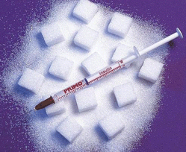
PP
HYPO HYPER
změřit glykémii (pokud je to možné)
podat cukr (cca 10-15 g)
2-5 glukózových tablet
polévkové lžíce rozinek
půl plechovky normální limonády
125 g pomerančového džusu
10 želé bonbónů
2 velké kostky nebo čajové lžičky cukru
2 čajové lžičky medu
190-250 g netučného nebo 1% mléka
těžká hypoglykemie (kóma) - injekce glukagonu
(do 10 min. po aplikaci musí postižený přijmout potravu)
inzulín
tekutiny
vynechat fyzickou aktivitu
informovat lékaře
http://www.ordinace.cz/clanek/cukrovka-diabetes-mellitus-prehled/

Slide 45
FAST TEST aneb jak rychle poznat CMP
TVÁŘ - požádejte nemocného, aby se usmál a ukázal zuby. U člověka s mozkovým infarktem může dojít k poklesu ústního koutku. Ústní koutky nejsou u postiženého symetrické.
RUCE - Požádejte nemocného, aby natáhl ruce před sebe a otočil je dlaněmi dolů. U člověka s mozkovým infarktem ochrnutá končetina obvykle rychle klesá.
ŘEČ - Požádejte nemocného, aby řekl jednoduchou větu, např. "Starého psa novým kouskům nenaučíš." Nebude toho pravděpodobně schopen, nebo bude slova komolit.
http://www.novinky.cz/clanek/93598-u-cevni-mozkove-prihody-rozhoduje-cas.html

Slide 46
CMP - PP
Zajistit klid
Čerstvý vzduch
Nepodávat léky
Zvýšit hlavu a hrudník
Chladit hlavu
ZZS (!!!3h-důležité tzv. neurologické okno)

Slide 47
NBP - PP
Poloha na zádech s pokrčenými a vypodloženými koleny nebo úlevová
Nepodávat analgetika
Neledovat
Defekace?!? Zácpa může být také příčinou NBP
U NBP kde je zřejmá příčina (trauma postupovat dle dříve naučených postupů…)
ZZS

Slide 48
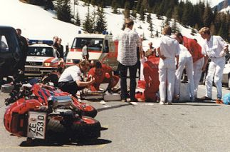
PP - POLYTRAUMA
celkové vyšetření
zajištění VF; KPR
Zastavení krvácení, ošetření ran
Ošetření, znehybnění zlomenin
zotavovací poloha
poraněného
vyčkat do příjezdu
lékaře nebo RZP
či LZS

Slide 49
PP při intoxikaci obecně
Přerušit kontakt s jedem – vlastní bezpečnost!!!
Zjistit vyvolávající příčinu - anamnéza (obaly od léků, zvyšky jedál, dopis na rozloučenou, informace od druhé osoby...)
Při vědomí zotavovací poloha
Zajistit zvratky a zbytky škodliviny na vyšetření
Kontrolovat VF, d.p. KPR
ZZS

Slide 50
INTOXIKACE POTRAVINAMI - PP
Dle stavu vědomí poloha v polosedě, nebo zotavovací
Kontrola VF, uvolnění DC, d. p. KPR
Při vědomí vyvolání zvracení, zajistit zvratky
Podání živočišného uhlí – 8 tbl + 250 ml vody
Protišoková opatření
ZZS
Zajistit konzumované potraviny

Slide 51

INTOXIKACE LÉKY - PP
Dle stavu vědomí snaha o vyvolání zvracení (slaná voda, „prst do krku“)
Snaha udržet pacienta při vědomí
V případě bezvědomí zotavovací poloha, nevyvoláváme zvracení
Kontrola VF, d.p. KPR
Zajistit požité léky (krabička), zvratky
ZZS

Slide 52
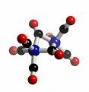
PP – INTOXIKACE CO, CO₂
_{+ kouř a splodiny hoření}
zabránit výbuchu – nerozsvítíme, nepoužijeme elektrický spotřebič, nekouříme,
intenzivní větrání, transport ze zamořeného prostoru,
při vědomí Fowlerova poloha,
při zachovalém dýchání – zotavovací poloha, sledujeme FF,
při nedostatečném dýchání – umělé dýchání, KPR,
Ošetření ran, chlazení popálenin,
protišoková opatření,
ZZS.

Slide 53
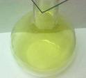
PP př intoxikaci dráždivými plyny (chlór, čpavek)
Při dodržení zásad vlastní bezpečnosti vysvobodit postižené ze zamořené oblasti.
Vysvléci všechen oděv.
Oplachovat oči, sliznice a kůži během 20min. Co nejdříve po opuštění zamořeného prostředí.
Při požití jedu zajistit obal
k identifikaci.

Slide 54
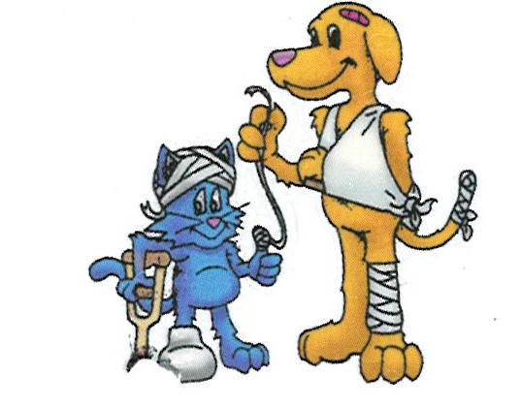
DĚKUJI ZA POZORNOST ☺

